Slide 1
Курс по информационни технологии
Занятие №6 ASP.NET Web Forms

Slide 2
Съдържание 1/2
ASP.NET
Какво е ASP.NET?
Езици за програмиране на ASP.NET сайтове
Публикуване на ASP.NET сайтове
ASP.NET Web Forms
Какво е ASP.NET Web Forms?
Markup
Code-Behind
Статични страници
HTML страници
HTML контроли

Slide 3
Съдържание 2/2
Динамични страници
Какво представляват ASP.NET страниците?
Какво представляват ASP.NET контролите?
Жизнен цикъл на ASP.NET страници и контроли
Видове ASP.NET контроли
Global.asax
Web.config
Работа с данни
Съхраняване на данни
Предаване на данни

Slide 4
ASP.NET
Какво е ASP.NET?
Езици за програмиране на ASP.NET сайтове
Публикуване на ASP.NET сайтове

Slide 5
ASP.NET Web Forms
Какво е ASP.NET Web Forms?
Markup
Програмен код (<% %>)
Визуализиране на информация (<%= %>)
Data-binding (<%# %>)
ASP.NET изрази (<%$ %>)
Директиви (<%@ %>)
Сървърни коментари (<%-- --%>)
Визуализация с HTML кодиране (<%: %>) (ASP.NET 4+)
Code-Behind

Slide 6
Статични страници
HTML страници
HTML контроли

Slide 7
Статични страници
ДЕМОНСТРАЦИЯ

Slide 8
Динамични страници
Какво представляват ASP.NET страниците?
Какво представляват ASP.NET контролите?

Slide 9
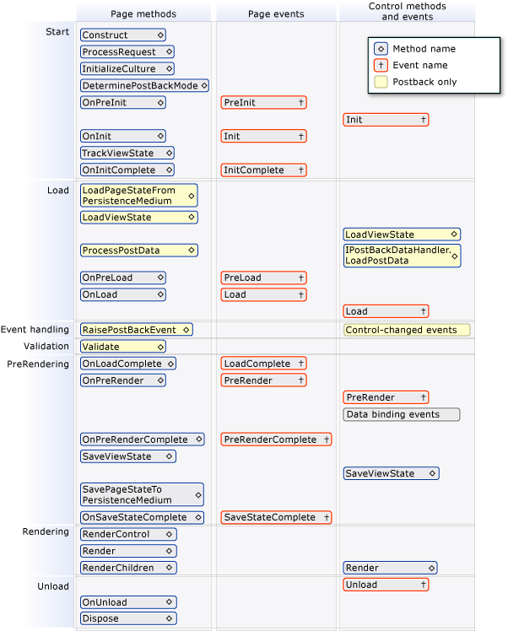
Динамични страници
Жизнен цикъл на ASP.NET страници и контроли

Slide 10
Динамични страници
Видове ASP.NET контроли
HTML контроли с runat=“server”
Сървърни контроли
Потребителски контроли
Global.asax
Web.config

Slide 11
Динамични страници
ДЕМОНСТРАЦИЯ

Slide 12
Работа с данни
Съхраняване на данни
View state
Session
Cache
Статични променливи
Предаване на данни
Get & Post
Request
Cookies

Slide 13
Работа с данни
ДЕМОНСТРАЦИЯ

Slide 14
Въпроси?

Slide 15
Благодаря!
Валери Дачев
valery@david.bg
http://vdachev.net/
@vdachev
https://www.facebook.com/vdachev
ДАВИД академия
acad@david.bg
http://acad.david.bg/
@david_academy
https://www.facebook.com/groups/david.academy/

